Slide 1
TRƯỜNG TIỂU HỌC LÊ QUÝ ĐÔN
Toán
Nguyễn Thị Ái Quyên
GV: NGUYỄN THỊ HỒNG LOAN

Slide 2
Toán
Ôn tập
Và bổ sung

Slide 3
Toán
Nguyễn Thị Ái Quyên

Slide 4
Mục tiêu bài học
Ôn tập: đọc tên điểm, đoạn thẳng, dãy hình theo quy luật.
Giới thiệu các yếu tố đỉnh, cạnh, đọc tên hình.
Nhận biết: hình tam giác, hình tứ giác qua trực giác và qua việc mô tả đỉnh và số cạnh
Giải quyết các vấn đề liên quan đến việc gọi tên hình.

Slide 5
KHỞI ĐỘNG

Slide 6
Hi, mình là Mirei!
Các bạn hãy theo chân mình để cùng thực hiện thử thách ngày hôm nay nhé!

Slide 7
KHỞI ĐỘNG
Trò chơi
xếp hình
Mirei!

Slide 8
KHỞI ĐỘNG
Dùng bút
xếp hình tam giác và hình tứ giác
Thảo luận nhóm 2

Slide 9
BÀI HỌC VÀ THỰC HÀNH

Slide 10
BÀI HỌC VÀ THỰC HÀNH
1
Hình tam giác
A
Tam giác có mấy đỉnh?
Mỗi điểm A, B, C là các đỉnh của hình tam giác
3 đỉnh: A, B, C
B
C

Slide 11
BÀI HỌC VÀ THỰC HÀNH
1
Hình tam giác
A
Mỗi đoạn thẳng này là cạnh của tam giác
Tam giác có
mấy cạnh?
Đọc tên các cạnh
3 cạnh:
AB, AC, BC
B
C

Slide 12
BÀI HỌC VÀ THỰC HÀNH
1
Hình tam giác
A
Lưu ý: có thể đọc bắt đầu từ một trong ba đỉnh, theo chiều kim đồng hồ hay ngược lại
Đây là tam giác ABC
Đây là tam giác ABC
B
C

Slide 13
BÀI HỌC VÀ THỰC HÀNH
2
Hình tứ giác
K
E
Thảo luận
nhóm 2
Tìm cách đọc tên hình – đỉnh – cạnh
T
S

Slide 14
BÀI HỌC VÀ THỰC HÀNH
2
Hình tứ giác
Tứ giác EKST
K
E
4 Đỉnh: E, K, S, T
4 Cạnh: EK, KS,
ST, TE
T
S

Slide 15
BÀI HỌC VÀ THỰC HÀNH
2
Hình tứ giác
Lưu ý: cũng như tam giác,
đọc tên tứ giác có thể bắt đầu từ đỉnh nào cũng được và đọc cùng chiều hay ngược chiều kim đồng hồ đều đúng
K
E
T
S

Slide 16
NÓI THEO MẪU:
1
G
H
Hình vuông GHIK có:
4 đỉnh: G, H, I, K
4 cạnh: GH, HI, IK, KG
K
I

Slide 17
NÓI THEO MẪU:
1

Slide 18
NÓI THEO MẪU:
1
Hình chữ nhật ABCD có:
4 đỉnh: A, B, C, D
4 cạnh: AB, BC, CD, DA

Slide 19
NÓI THEO MẪU:
1
Hình tứ giác LMON có:
4 đỉnh: L, M, O, N
4 cạnh: LM, MN, NO, OL

Slide 20
NÓI THEO MẪU:
1
Hình tam giác TVU có:
3 đỉnh: T, U, V
3 cạnh: TV, VU, UT

Slide 21
Luyện tập

Slide 22
Luyện tập
Đi theo tớ đến với thử thách ngày hôm nay nhé!
Mirei!

Slide 23
Trong khu rừng đang có 3 con yêu quái. Các bạn giúp tớ giải bài tập sau để tiêu diệt yêu quái nhé!

Slide 24
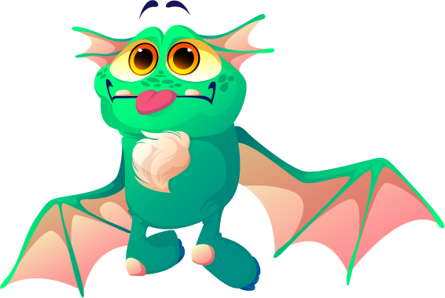
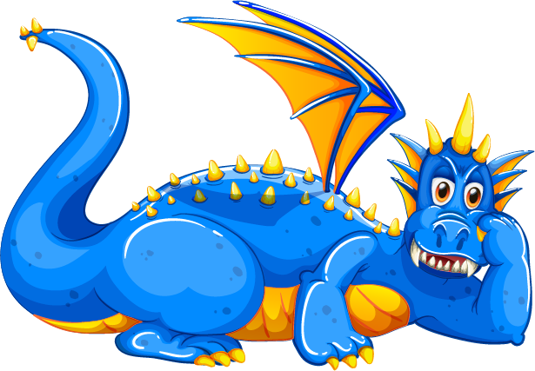
Tiêu diệt
yêu quái

Slide 26
1
Thảo luận
nhóm 4
a. Hình thay vào ? là màu gì?
?

Slide 27
?
Quy luật của dãy hình được lặp lại:
Xanh, vàng, tím

Slide 30
1
Thảo luận
nhóm 4
b. Hình thay vào ? là màu gì?
...
?
...

Slide 31
...
?
...
Quy luật của dãy hình được lặp lại:
Tam giác, tứ giác, hình tròn

Slide 34
2
Hình thay vào .?. có mấy cạnh? Hình đó màu gì?
Thảo luận
nhóm 4

Slide 35
Cột đầu tiên bên trái: hình tam giác và hình tứ giác

Slide 36
Hàng trên cùng: màu biểu thị cho các hình tam giác, tứ giác

Slide 37
Hàng tam giác,
cột màu đỏ
tam giác màu đỏ

Slide 38
Hàng tứ giác,
cột màu xanh lá
tứ giác màu xanh lá

Slide 39
Đáp án: hình tứ giác, màu xanh dương

Slide 41
Em có biết một loại lương thực mà tên gọi có từ tam giác?
Đất nước em
Thảo luận
nhóm 4

Slide 42
Đất nước em
Tam giác mạch là tên gọi khác của cây mạch ba góc, lúa mạch đen, sèo, kiều mạch. Hoa tam giác mạch mềm mại, kiêu sa bạt ngàn giữa cao nguyên đá hùng vĩ. Hạt tam giác mạch được dùng làm lương thực và còn có tác dụng như một loại thuốc chữa bệnh.

Slide 43
Châu Đốc, Long Xuyên thuộc tỉnh An Giang
Đất nước em

Slide 44
Hà Tiên, Rạch Giá
thuộc tỉnh Kiên Giang
Đất nước em

Slide 45
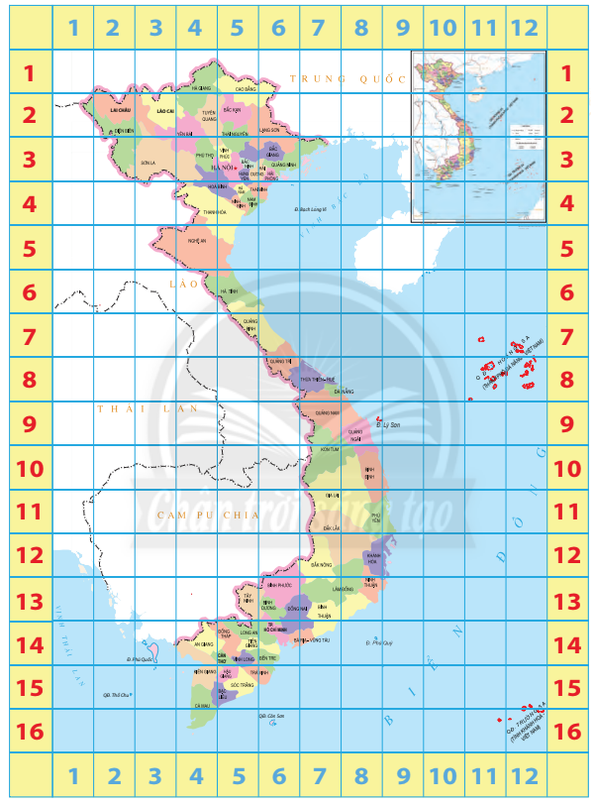
Đất nước em
Tìm vị trí các tỉnh Hà Giang, Kiên Giang, An Giang trên bản đồ
(trang 96)

Slide 46
Đất nước em
Hà Giang

Slide 47
Đất nước em
Kiên Giang

Slide 48
Đất nước em
An Giang

Slide 49
Toán

Slide 50
Cảm ơn các bạn hôm nay đã giúp mình “Tiêu diệt yêu quái”

